Slide 1
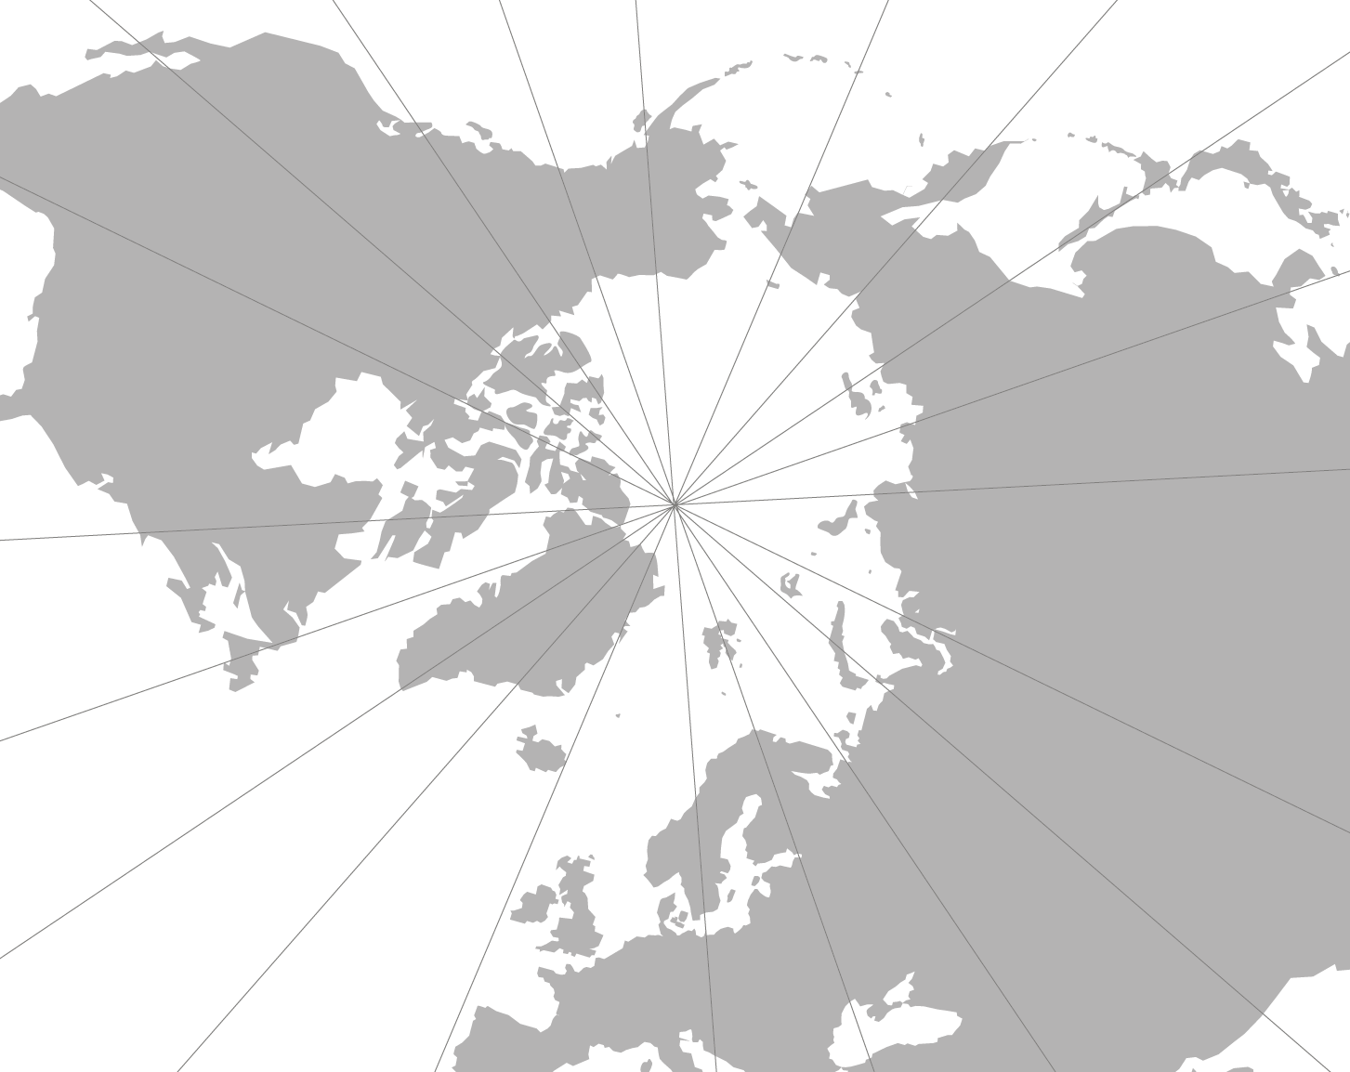
A.
C.
D.
B.
C.
24 samples from
Katolikova et al. 2016
Z=0
MT
15‰
Z>0
ME
30‰
B.
D.

